Slide 1
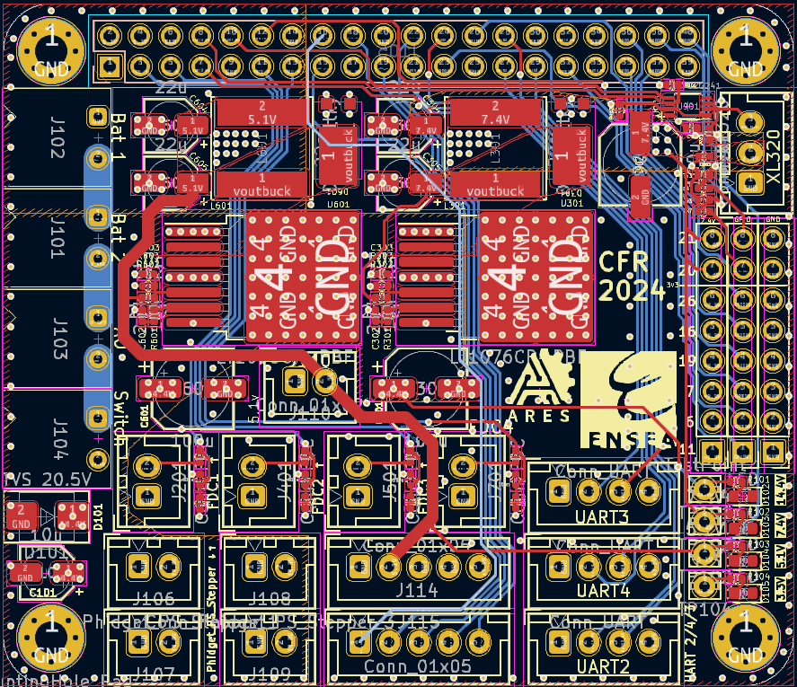
Connecteur Raspberry Pi
Batterie 1
Buffer
ConnXL320
Data
7v4
GND
Batterie 2
Convertisseur 5.1V
Convertisseur 7.4V
7v4–Gpio-Gnd
GPIO20
GPIO21
3V3–Gpio-Gnd
Arrêt Urgence
GPIO 26
GPIO 16
GPIO 19
GPIO 7
GPIO 6
GPIO 11
Switch
Conn FDC1
GPIO 2
GND
Conn FDC2
GPIO 3
GND
Conn FDC3
GPIO 17
GND
Conn FDC4
GPIO 27
GND
Connector Lidar(uart3)
GND TX RX 3v3
Connector
Phi_Step_1
Connector
Phi_Step_3
Capteur de Couleur
GND +5v GND GND +3v3
Out S3 S2 S1 S0
Connector uart4
GND TX RX 3v3
Connector
Phi_Step_2
Connector
Phi_Step_4
Connector IHM(uart2)
GND TX RX 3v3

